Slide 1
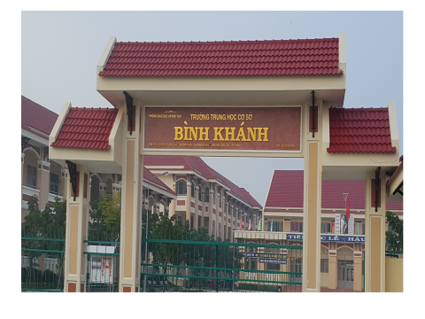

Slide 2

Chào mừng các em
Đến với tiết học Lich Sử lớp 6

Slide 3
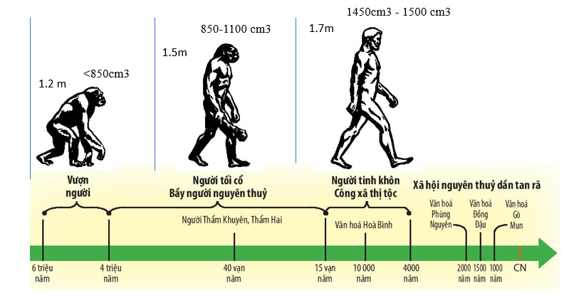
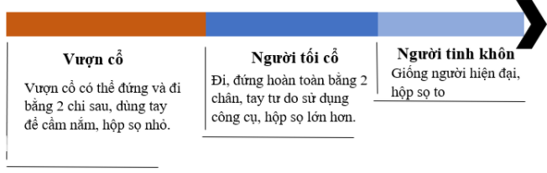
SỰ XUẤT HIỆN CỦA CON NGƯỜI TRẢI QUA 3 GIAI ĐOẠN

Slide 4
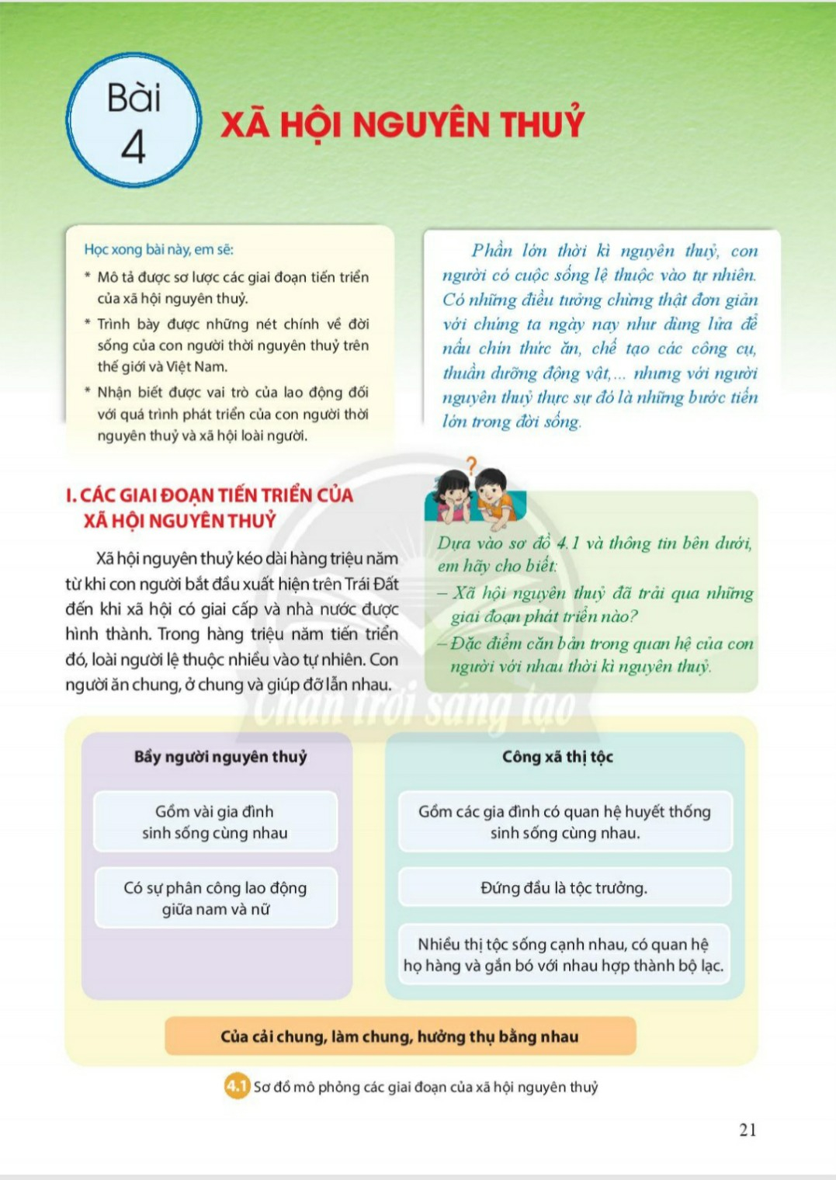
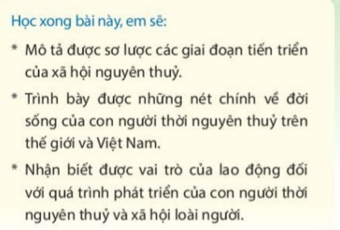

Slide 5
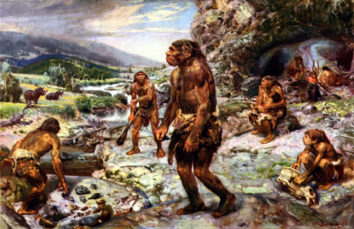
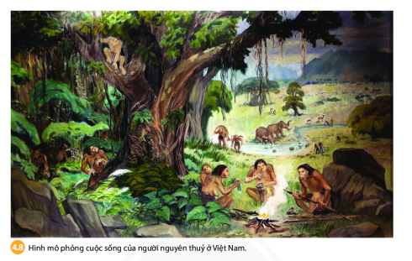
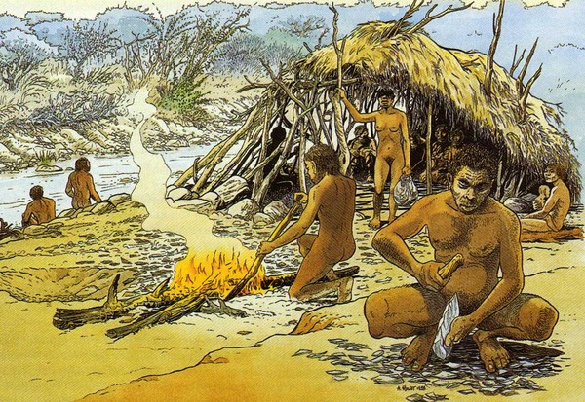
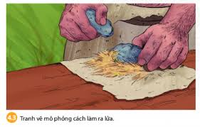
Thời kì này theo em con người sống phụ thuộc vào gì?

Slide 6


Slide 7

Bài 4: XÃ HỘI NGUYÊN THỦY (2 t)
I: Các giai đoạn tiến triển của xã hội nguyên thuỷ

Slide 8
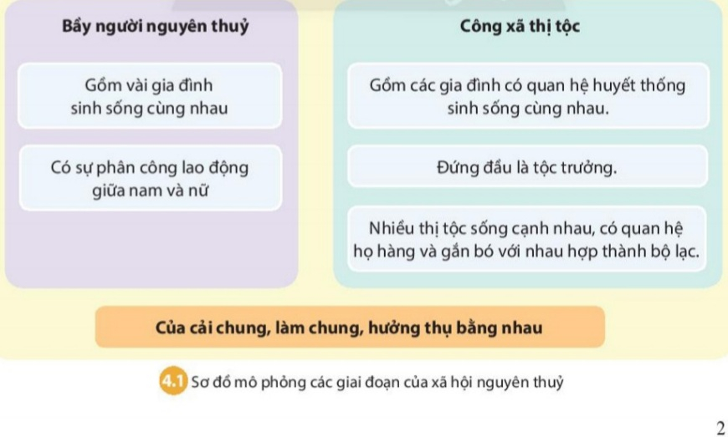
Bầy người nguyên thủy
Công xã thị tộc
Dựa vào sơ đồ 4.1 em hãy cho biết xã hội nguyên thủy trải qua những giai đoạn nào?

Slide 9
Gồm vài chục gia đình sống cùng nhau
Có sự phân công lao động giữa nam và nữ
Bầy người nguyên thủy

Slide 10
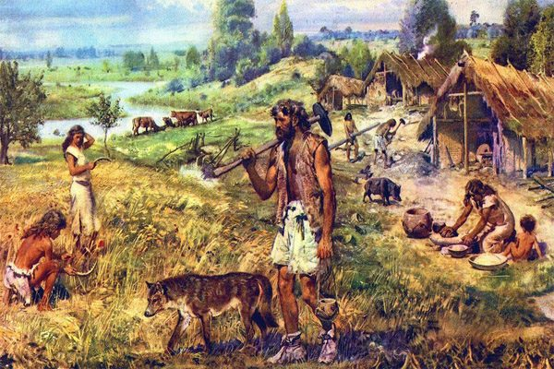
Gồm các gia đình có quan hệ huyết thống sống cùng nhau
Gồm nhiều thị tộc sống cùng nhau, có quan hệ họ hàng gắn bó với nhau hợp thành bộ lạc
Đứng đầu là tộc trưởng
Đứng đầu là tù trưởng
Công xã thị tộc

Slide 11
Bài 4: XÃ HỘI NGUYÊN THỦY
I: Các giai đoạn tiến triển của xã hội nguyên thuỷ
Xã hội nguyên thuỷ kéo dài hàng triệu năm…
Tổ chức xã hội: từ bầy người nguyên thuỷ chuyển lên công xã thị tộc.
Xem sách giáo khoa

Slide 12
Bầy người nguyên thủy
Công xã thị tộc
Thời nguyên thủy
Của cải chung, làm chung, hưởng thụ bằng nhau
Dựa vào sơ đồ 4.1 em hãy cho biết đặc điểm cơ bản trong quan hệ giữa người với người thời nguyên thủy

Slide 13
Bài 4: XÃ HỘI NGUYÊN THỦY
I: Các giai đoạn tiến triển của xã hội nguyên thuỷ
Xã hội nguyên thuỷ kéo dài hàng triệu năm…
Tổ chức xã hội: từ bầy người nguyên thuỷ chuyển lên công xã thị tộc.
Con người sống chung, ở chung và giúp đỡ lẫn nhau.

Slide 14
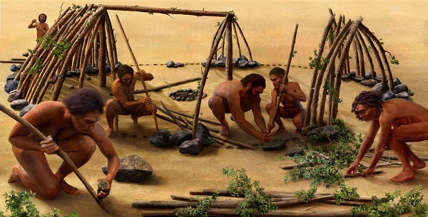
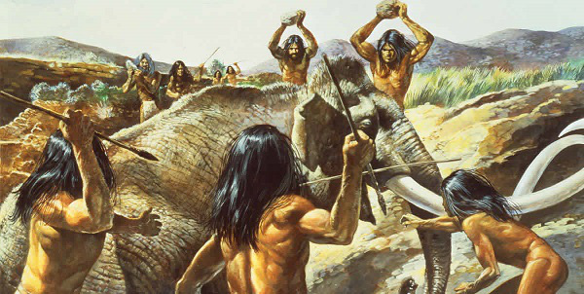
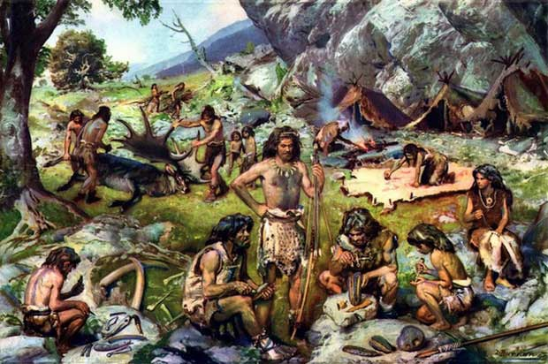
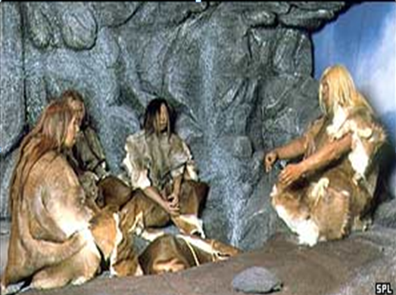

Slide 15
Bài 4: XÃ HỘI NGUYÊN THỦY
Bầy người nguyên thủy
II: Đời sống của người nguyên thủy.
1. Lao động và công cụ lao động

Slide 16
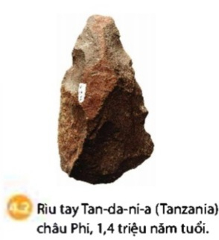
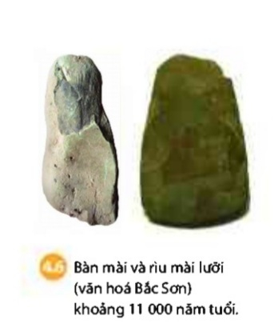
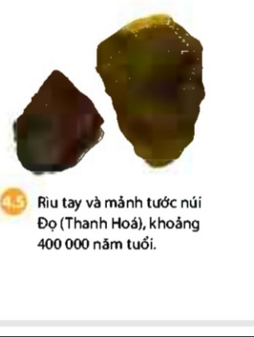
Quan sát các hình bên, em hãy kể tên các loại công cụ lao động của người nguyên thủy. Những công cụ đó dùng để làm gì?
Những hòn đá được chế tác (có vết ghè đá ở một hoặc cả hai mặt) sớm nhất có niên đại cách ngày nay khoảng 1, 4 triệu năm (Hình 4.2).
Từ công cụ thô sơ như rìu cầm tay hay mảnh tước (dùng để cắt gọt) dần dần họ biết dùng bàn mài để mài lưỡi rìu,

Slide 17
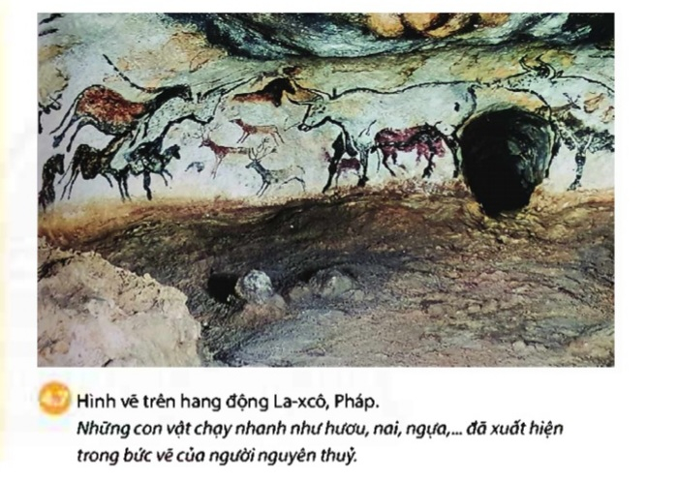
Họ còn cũng biết sử dụng cung tên trong săn bắt động vật.
Bức vẽ trong hang La-xcô (pháp) mô tả những con vật là đối tượng săn bắt của người nguyên thuỷ khi họ đã có cung tên.

Slide 18
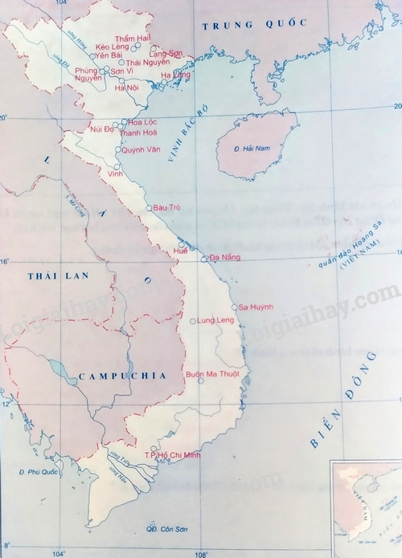
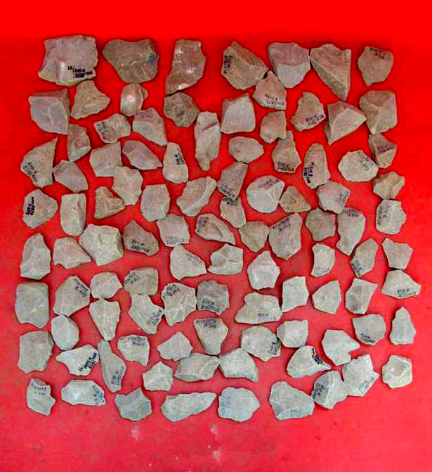
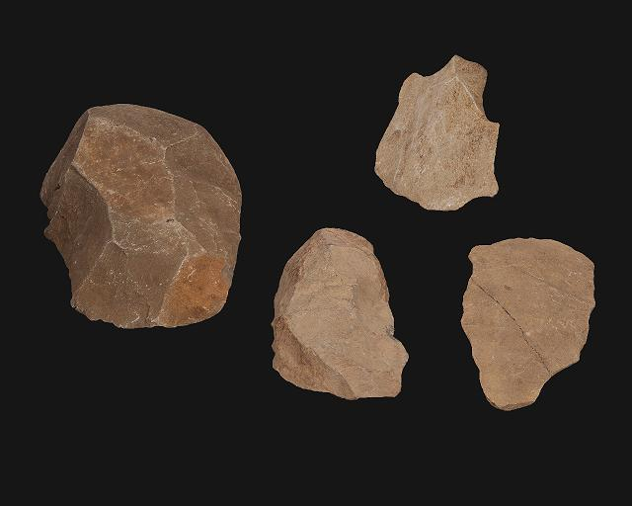
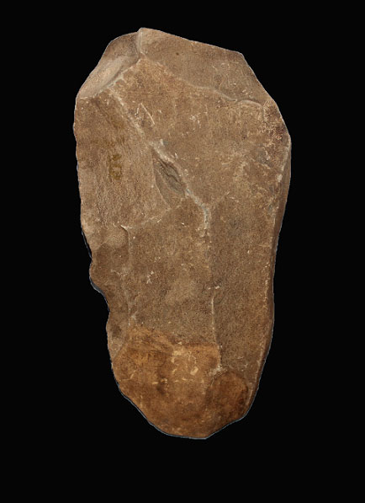
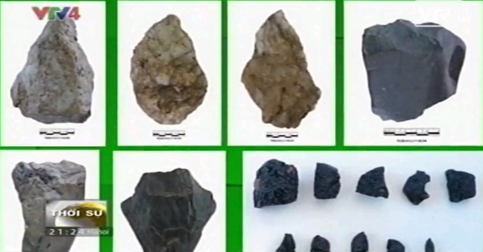
Núi đọ
Việt Nam
Công cụ đá
Mảnh tước
Rìu Tay
An Khê ( Gia Lai)

Slide 19
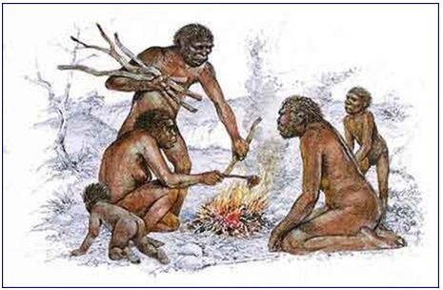
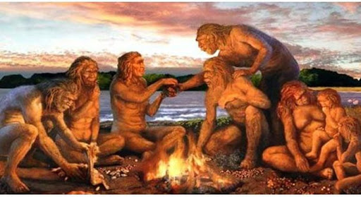
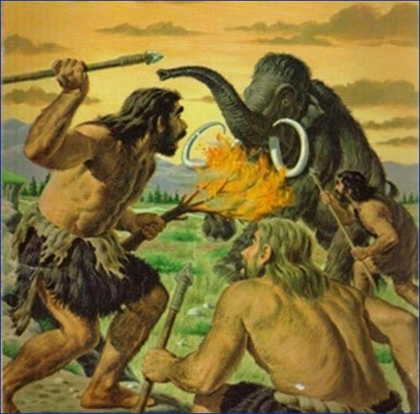
Sưởi ấm
Nướng thức ăn
Đuổi thú dữ
Làm ra lữa
Người nguyên thủy dung lửa để làm gì?

Slide 20
Bài 4: XÃ HỘI NGUYÊN THỦY
II: Đời sống của người nguyên thủy.
1. Lao động và công cụ lao động
- Công cụ lao động: thô sơ chủ yếu là bằng đá với nhiều mảnh tước và rìu tay, rìu mài lưỡi
- Việt Nam tìm thấy công cụ người tối cổ ở An Khê (Gia Lai), Núi Đọ ( Thanh Hóa).
Người tối cổ còn biết tạo ra lửa để sưởi ấm và nướng thức ăn
- Người tinh khôn còn biết sử dụng lao và cung tên

Slide 21

Lao động có vai trò như thế nào trong quá trình tiến hóa của người nguyên thủy?
Chúng ta về nhà tự tìm hiểu

Slide 22
Bài 4: XÃ HỘI NGUYÊN THỦY
II: Đời sống của người nguyên thủy.
1. Lao động và công cụ lao động
2. Từ hái lượm, săn bắt đến trồng trọt, chăn nuôi

Slide 23
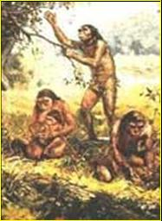
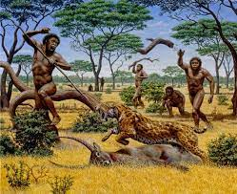
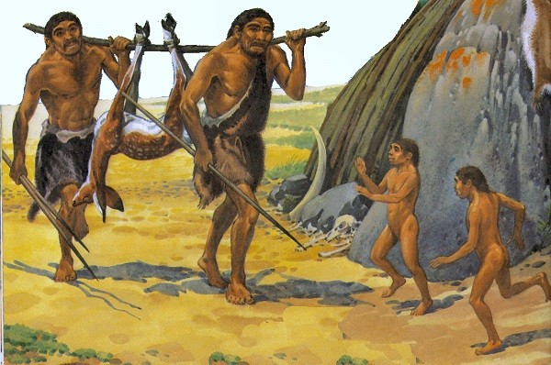
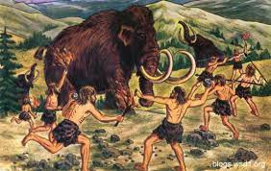
Hái
Săn bắt
Lượm
Ban đầu Cách thức lao động của người Nguyên thủy là gì?

Slide 24
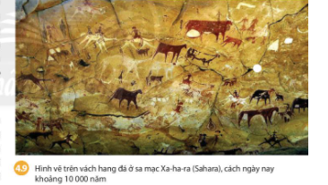
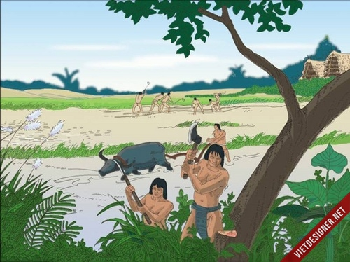
Hình ảnh con người cưỡi trên lưng thú và nhiều gia súc như bò, dê được vẽ trong hang động cho biết điều gì?
Thể hiện con người đã thuần dưỡng được động vật và sống gần gủi với chúng

Slide 25
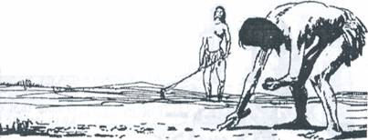

Trồng trọt và chăn nuôi

Slide 26
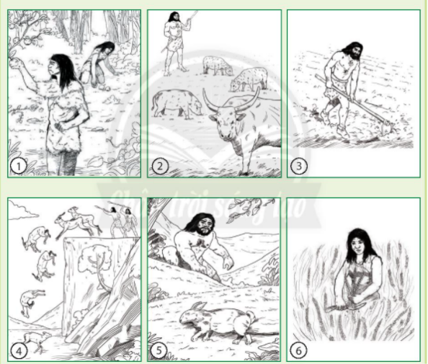
Em hãy xếp các hình sau theo chủ đề phù hợp.
.
Săn bắt, hái lượm…………….
Trồng trọt chăn nuôi……….…

Slide 27
Bài 4: XÃ HỘI NGUYÊN THỦY
II: Đời sống của người nguyên thủy.
2. Từ hái lượm, săn bắt, đến trồng trọt, chăn nuôi
Đời sống nguyên thủy ở Việt Nam: họ sống phụ thuộc vào tự nhiên với:
- Cách thức lao động:
+ Hái lượm, (trẻ em và phụ nữ), săn bắt thú rừng (Đàn ông).
+ Họ thuần dưỡng các con vật , chăn nuôi, trồng ngũ cốc, rau quả

Slide 28
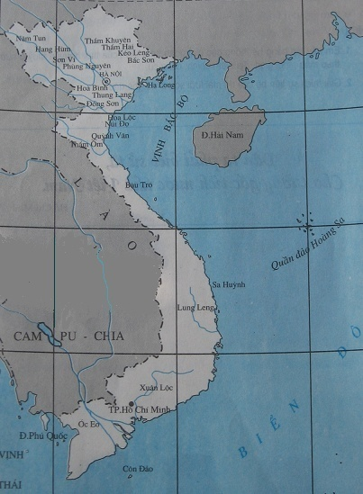
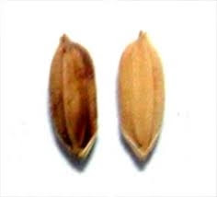
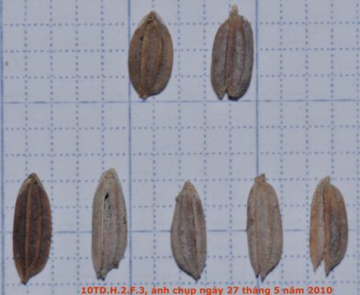
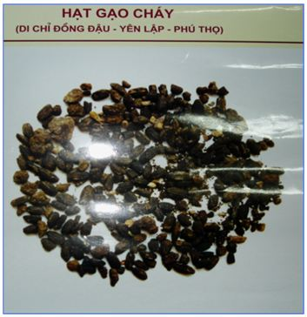
Hòa Bình

Slide 29
Quảng Ninh
Hòa Bình
Nghệ An
Các nhà khảo cổ học đã tìm thấy dấu vết những hạt thóc, vỏ trấu, hạt gạo cháy, có cả bàn nghiền hạt và chày. Những dấu tích của họ ở nhiều vùng khác nhau như Bàu Tró (Quảng Bình), Cái Bèo, Hạ Long (Quảng Ninh), Quỳnh Văn (Nghệ An)
Quảng Bình
An).

Slide 30
Bài 4: XÃ HỘI NGUYÊN THỦY
II: Đời sống của người nguyên thủy.
2. Từ hái lượm, săn bắt, đến trồng trọt, chăn nuôi
Đời sống nguyên thủy ở Việt Nam: họ sống phụ thuộc vào tự nhiên với
- Cách thức lao động:
+ Hái lượm, (trẻ em và phụ nữ), săn bắt thú rừng (nam giới).
+ Họ thuần dưỡng các con vật , chăn nuôi, trồng ngũ cốc, rau quả
- Nền nông nghiệp sơ khai cũng xuất hiện ở Việt Nam.

Slide 31
Bài 4: XÃ HỘI NGUYÊN THỦY
II: Đời sống của người nguyên thủy.
3. Đời sống tinh thần của người nguyên thủy

Slide 32
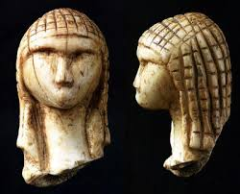
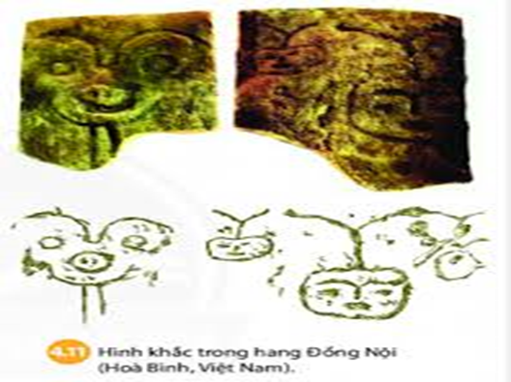
Hình 4.10. Chân dung cô gái được chạm khắc bằng Ngà voi, 26.000 năm tuổi được phát hiện ở Tây nam nước Pháp ngày nay.
Quan sát hình và cho biết người nguyên thủy khắc hình gì trong hang Đồng Nội?

Slide 33
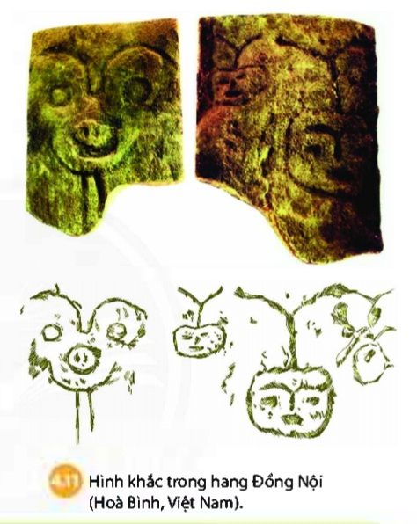
Hình mặt người khắc trên vách hang Đồng Nội (Hòa Bình )
Những hình khắc trên vách đá ở hang Đồng Nội (Hòa Bình) tuy đơn giản nhưng đã cho ta thấy nhu cầu hội họa, mô tả cuộc sống của tinh thần của con người đã bắt đầu xuất hiện.

Slide 34
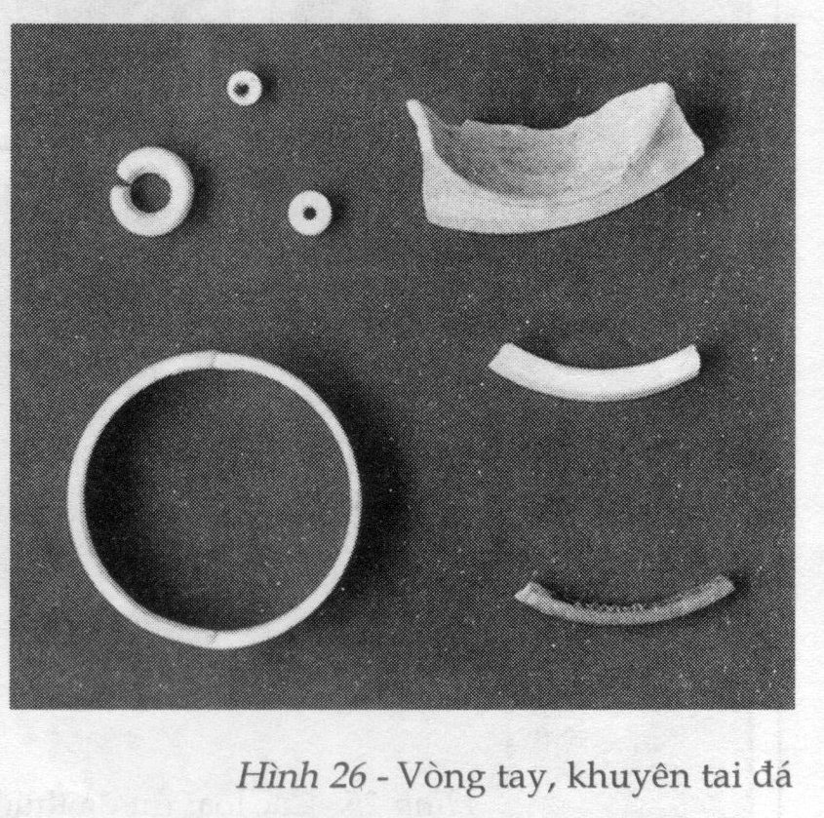
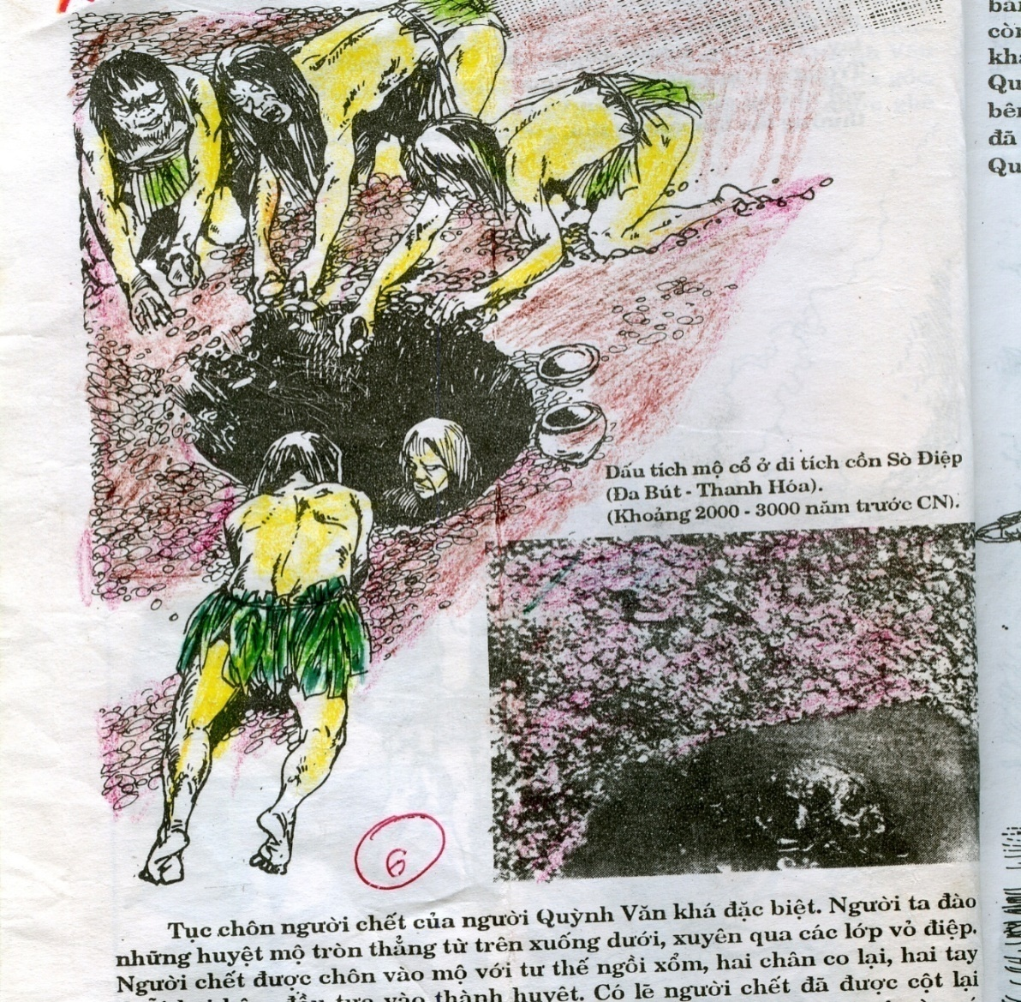
Em có suy nghĩ gì về việc người nguyên thủy chôn công cụ sản xuất theo người chết?
Chôn theo công cụ sản xuất để họ sang thế giới bên kia (vì họ nghĩ chết là sang một thế giới khác) tiếp tục lao động, trồng trọt và họ đã có sự phân biệt giàu - nghèo.
Chôn người chết

Slide 35
Bài 4: XÃ HỘI NGUYÊN THỦY
II: Đời sống của người nguyên thủy.
3. Đời sống tinh thần của người nguyên thủy
Đời sống tâm linh: có tục chôn người chết kèm theo trang sức và công cụ sản xuất
Biết sử dụng đồ trang sức, biết dùng màu vẽ lên người để hóa trang làm đẹp
Nghệ thuật: tranh vẽ trong hang đá, điêu khắc trên đá, ngà voi…

Slide 36
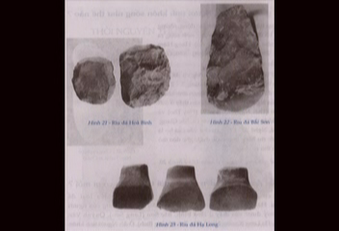

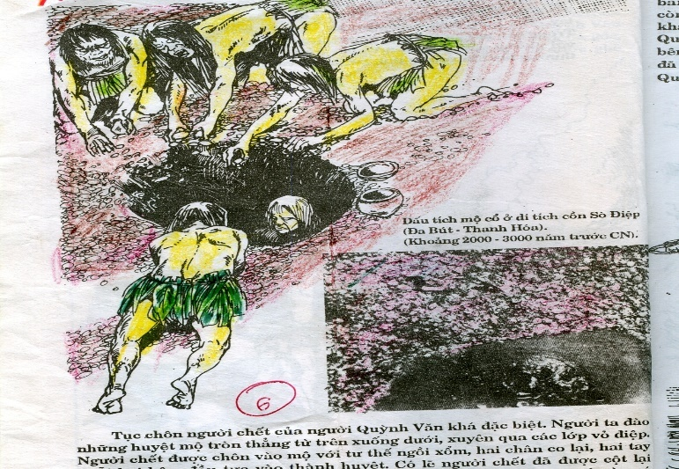
Trồng trọt
H21- Rìu đá Hòa Bình
Chăn nuôi
H22- Rìu đá Bắc Sơn
H23- Rìu đá Hạ Long
Nhờ đời sống vật chất phát triển, thời kì nguyên thủy con người bắt đầu quan tâm đến đời sống tinh thần thể hiện ở việc làm đẹp bản thân và bày tỏ tình cảm đối với người chết . Đó là bước tiến đáng kể trong sự phát triển của loài người .

Slide 37
Bài 4: XÃ HỘI NGUYÊN THỦY
II: Đời sống của người nguyên thủy.
2. Từ hái lượm, săn bắt, đến trồng trọt, chăn nuôi
Đời sống nguyên thủy ở Việt Nam: họ sống phụ thuộc vào tự nhiên với
- Cách thức lao động:
+ Hái lượm, (trẻ em và phụ nữ), săn bắt thú rừng (nam giới).
+ Họ thuần dưỡng các con vật , chăn nuôi, trồng ngũ cốc, rau quả
- Nền nông nghiệp sơ khai cũng xuất hiện ở Việt Nam.
3. Đời sống tinh thần của người nguyên thủy
Đời sống tâm linh: có tục chôn người chết kèm theo trang sức và công cụ sản xuất
Biết sử dụng đồ trang sức, biết dùng màu vẽ lên người để hóa trang làm đẹp
Nghệ thuật: tranh vẽ trong hang đá, điêu khắc trên đá, ngà voi…

Slide 38
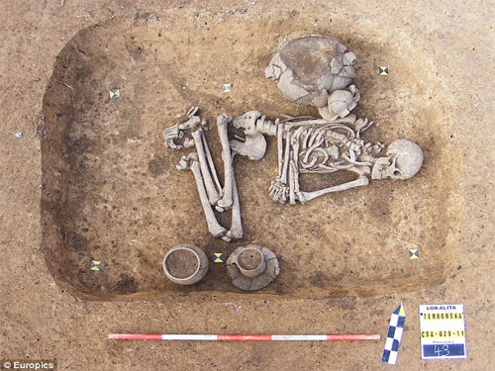
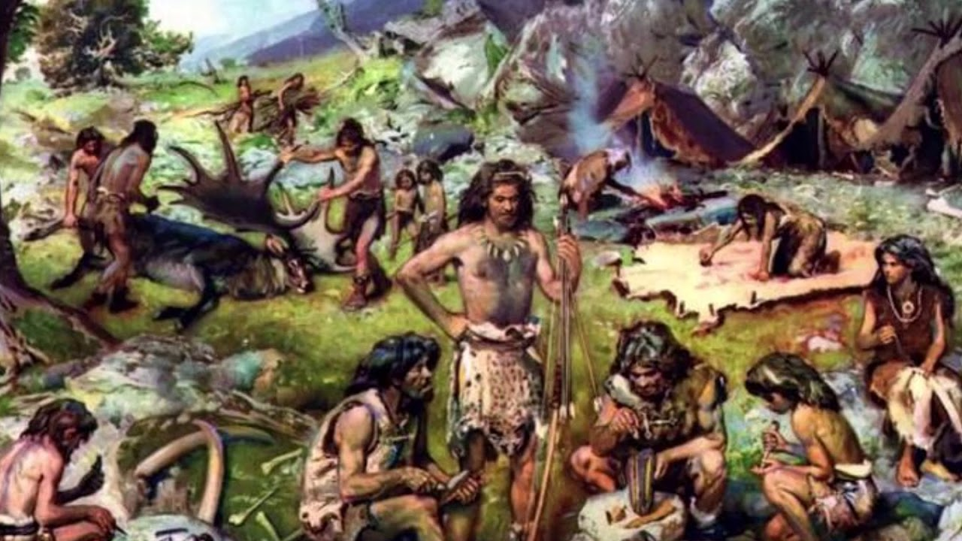
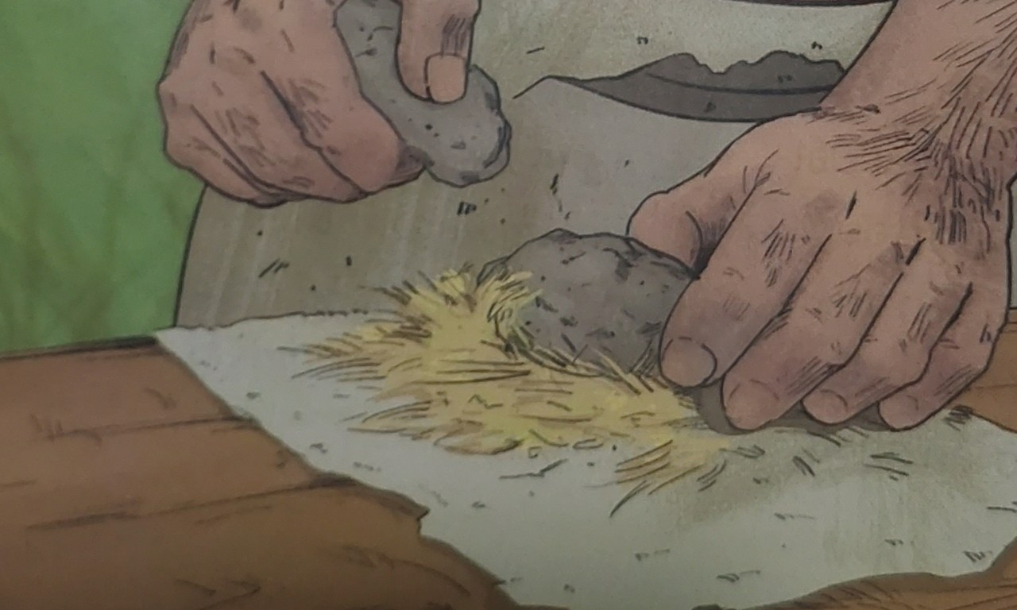
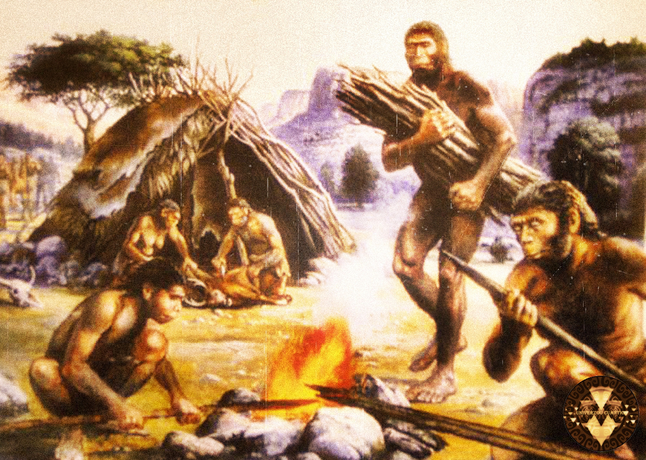




Sống thành từng nhóm có quan hệ huyết thống
Đồ trang sức
Sử dụng công cụ bằng đá
Chôn người chết
Vẽ trên vác hang động
Đời sống tinh thần
Biết tạo ra lửa
Xã hội nguyên thủy
Biết làm những túc liều
Sống thành nhiều nhóm
Người tinh khôn
Người tối cổ
Cư trú trong hang động mái đá
Các giai đoạn phát triển
Sống bằng hái lượm

Slide 39
Luyện tập
Bài tập 1: Em hãy nêu sự tiến triển về công cụ lao động, cách thức lao động của người
nguyên thủy?
Bài tập 2: Hãy phát biểu cảm nhận của em về vai trò của lao động đối với bản thân, gia đình
và xã hội ngày nay.

